Slide 1
DSN ET Fiabilisation
MSA Bourgogne et MSA Franche-Comté
03/07/2024

Slide 2
INTRODUCTION
Les MSA de Bourgogne et de Franche-Comté sont ravies de participer à ce nouvel évènement et de vous proposer un webinaire en commun, consacré à la fiabilisation des données et à la DSN.
Vos interlocuteurs du jour :
Stéphanie GOUYER, MSA Franche-Comté
Ségolène TRITSCHLER, MSA Bourgogne
Fabrice CHARTIER, MSA Franche-Comté
Magali CHERVET, MSA Bourgogne
Maryline GUIGON, MSA Bourgogne
Manuela THIBERT, MSA Bourgogne
Christine FLEUTOT, MSA Bourgogne
Quelques règles à respecter pour un webinaire dans de bonnes conditions :
Les micros et les caméras sont désactivés pendant la présentation
Possibilité de poser vos questions généralistes dans le fil de discussion de la réunion TEAMS: reprises dans les temps d’échanges dédiés, ou en levant la main
Webinaire enregistré et replay mis à disposition
Support complet à disposition après le webinaire intégrant les réponses à vos questions

Slide 3
3
Les plans qualité
  - Détection d’une anomalie
  - Synthèse des plans qualité
  - Normalisation des contrôles MSA
1
Le signalement des anomalies
  - Le service en ligne (SEL)
  - Les fiches destinées aux déclarants
  - Les comptes rendus métiers normalisés (CRM 130)
2
Le rendez-vous qualité (Pro Action)
  - Le principe
  - La démarche en caisse de MSA
3
La rectification des cotisations et des assiettes
- Rectification suite à fiabilisation
4
Les bonnes pratiques déclaratives
  Coordonnées médiatiques (bloc 02)
  Affiliations prévoyance (bloc 15) : fiche de paramétrage
  Périodes de régularisation (fiche consigne 1317)
  Taux et barèmes
5

Slide 4
4
1 – Les plans qualité
Contrôles embarqués, déclenchés au dépôt d’une DSN mensuelle

Slide 5


5
1 – Les plans qualité
Chaque DSN déposée fait l’objet d’une comparaison entre les assiettes et cotisations déclarées et les assiettes et cotisations calculées par la MSA (moteur de calcul)
Le résultat de cette comparaison permet de générer des signalements d’anomalies (plans qualité) à destination des déclarants et des
tiers-déclarants (espace privé MSA et CRM 130)
Les signalements d’anomalies sont également adressés aux caisses de MSA pour outiller l’interlocution (rendez-vous qualité) avec les déclarants concernés.
Espace privé MSA
(315 contrôles)
Outils caisses
(315 contrôles)
Plans qualité
Moteur de calcul
DSN
Experts DSN
en caisse
CRM 130
(29 des 315 contrôles)
Notes:
Explicitation du CRM 130 diapo 10
Outil caisse = SAS_VA

Slide 6
6
1 – Les plans qualité
Plan qualité | Code anomalie | Description | Nombre
Absence de déclaration | CS_AD_XXXX | Détection de salariés non déclarés | 1
Cotisation absente | CS_CA_XXXX | Absence de cotisation due | 117
Déclaration à tort | CS_DT_XXXX | Présence de cotisation non due | 94
Erreur taux | CS_ET_XXXX | Incohérence entre le taux reconstitué et celui utilisé pour le calcul | 38
Incohérence d’assiette | CS_IA_XXXX | Incohérence entre l’assiette déclarée et celle calculée sur la base des rémunérations | 6
Incohérence de taux | CS_IT_XXXX | Incohérence entre le taux reconstitué et celui déclaré (81.007) | 48
Incohérence déclaration | CS_ID_XXXX | Incohérence entre le bloc adhésion et la convention signée par l’établissement (GPCD) | 15
Incohérence réduction | CS_IR_XXXX | Incohérence entre les réductions déclarées et les cotisations impactées | 14
Réduction déclarée positive | CS_RP_XXXX | Réductions et déductions déclarées sans signe négatif | 11
Rémunération | CS_YY_XXXX | Absence de rémunération déclarée | 1
Inter régime | DI_MNS_00X | Contrôles de l’inter régime (dont montant net social) | 5*
XXXX = énuméré DSN (ex. CS_CA_0040 = absence de la cotisation d’assurance chômage)
* Contrôles mis en production en juillet 2024 (reprise des contrôles de l’Urssaf)

Slide 7

Les plans qualité
Des questions ?
7

Slide 8
8
2 – Le signalement des anomalies
Dans l’espace privé MSA et dans les comptes-rendus normalisés

Slide 9
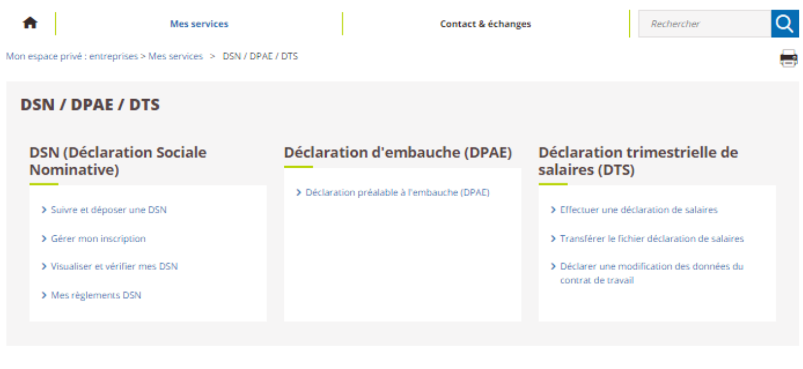
9
2 – Le signalement des anomalies
Espace privé MSA
Accès service en ligne pour consultation des DSN et anomalies

Slide 10
10
2 – Le signalement des anomalies
Espace privé MSA
Historique de douze mois disponible (trois pour les tiers-déclarants)
Accès données DSN
Accès anomalies

Slide 11
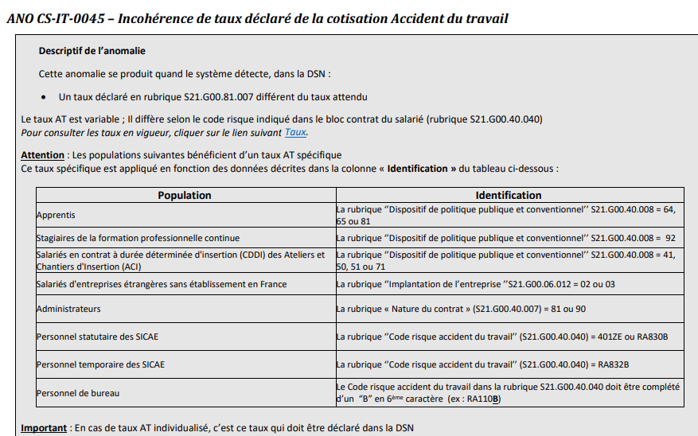
11
2 – Le signalement des anomalies
Espace privé MSA

Slide 12
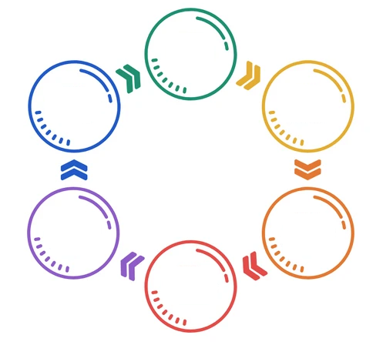
12
2 – Le signalement des anomalies
Compte-rendu métier normalisé MSA
Logiciel de paie
Mise en place d’un nouveau vecteur de signalement d’anomalies permettant leur exposition dans les logiciels de paie
Le CRM 130 sera mis en production à partir du 1er octobre 2024
Dépôt de DSN
Net CRM
Peuplement progressif de ce nouveau CRM par vague semestrielle (29 contrôles en 2024, 20 contrôles supplémentaires début 2025 etc.)
Mise en production en environnement éditeurs dès le 1er juillet 2024. Cette mise à disposition sert aux éditeurs de logiciels à déposer des DSN de test pour prendre en charge les signalements MSA.
Moteur de calcul
CRM 130
En synthèse : après dépôt d’une DSN, le moteur de calcul évalue les anomalies, les signale aux services en ligne et au CRM 130. Les signalements du CRM 130 sont adressés au concentrateur du GIP-MDS (NetCRM) qui est interrogé par les éditeurs ayant développé la fonctionnalité nécessaire.
Plans qualité

Slide 13
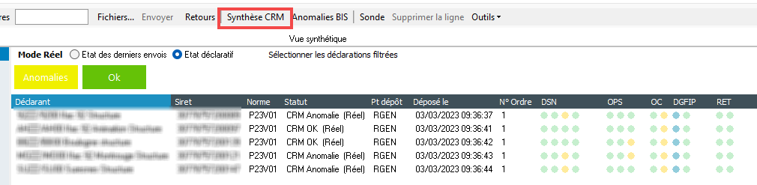
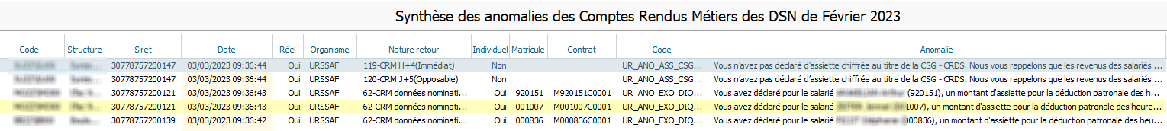
13
2 – Le signalement des anomalies
Exploitation par le logiciel de paie (illustration)
Accès aux différents CRM
Accès aux signalements des CRM (exemple Urssaf)

Slide 14
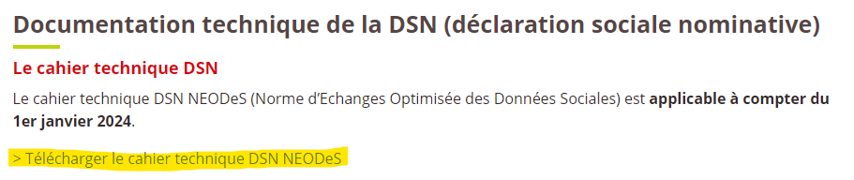
Le signalement des anomalies
Des questions ?
Où trouver les fiches correctives et les codes rubriques ? Les fiches d’aide à la correction sont disponibles dans le Service en Ligne « Visualiser et vérifier mes dsn » via l’espace en ligne MSA. Ces fiches indiquent des codes rubriques à contrôler. Pour avoir une concordance en clair de ces rubriques, vous pouvez vous reporter au cahier technique disponible sur le site msa https://www.msa.fr/lfp/web/msa/editeurs/documentation-technique-dsn
14

Slide 15
15
3 – Le rendez-vous qualité
L’interlocution au cœur du dispositif de fiabilisation des DSN

Slide 16

16
3 – Le rendez-vous qualité
Contact avec les entreprises avec un double objectif :
  Améliorer la qualité des données déclarées en DSN
  Favoriser l’autonomie des entreprises dans la démarche
Lors de ces rendez-vous qualité nous sensibilisons les entreprises sur l’importance de la qualité des DSN et sur les impacts des éventuelles anomalies.
Nous leur expliquons la démarche et nous les accompagnons dans l’utilisation des services en ligne, la détection et le suivi des anomalies ainsi que sur les fiches de correction qui leurs apportent une aide dans l’analyse, la résolution et la correction des anomalies.
Ces contacts sont déterminés à partir de critères de volumes et d’impacts des anomalies qui sont priorisées au travers de campagnes de fiabilisation.
Entreprise
(déclarant ou
tiers-déclarant)
Experts caisses MSA
(ProAction)

Slide 17
17
3 – Le rendez-vous qualité
Campagnes de fiabilisation
Principes
  Mettre l’accent sur certaines anomalies pendant une période définie afin de factoriser les efforts des caisses de MSA
  Prendre rapidement acte des anomalies les plus récurrentes et mesurer les corrections
Interlocution spécifique aux campagnes de fiabilisation
  Aborder les anomalies priorisées dans la campagne de fiabilisation
  En rappelant au déclarant l’existence d’autres anomalies et leur nécessaire régularisation
  En abordant la question de la rectification technique qui devra être réalisée sur l’ensemble des anomalies avec pénalités associées.
Critères retenus
  Volumétrie
  Droits sociaux, enjeux financiers, enjeux partenaires, nouvelles législations

Slide 18
Le RDV qualité
Des questions ?
Quels sont les délais de traitement ? Lors de l’interlocution, le déclarant et l’agent MSA échangent sur les anomalies de la campagne de fiabilisation et s’accordent sur une dsn de correction. Chaque mois, l’agent vérifie que la correction attendue a bien été effectuée et un retour au déclarant est prévu que la correction soit correcte ou non.
18

Slide 19
19
4 – La rectification des cotisations
Rectification technique des anomalies non régularisées par le déclarant

Slide 20

20
4 – La rectification des cotisations
De la DSN jusqu’au compte adhérent
La rectification technique est le dernier acte de la fiabilisation des DSN, lorsque les régularisations attendues n’ont pas été prises en charge par le déclarant.
Cette procédure est précédée par :
  Un signalement exhaustif des anomalies dans l’espace privé MSA
  Une interlocution organisée par la caisse de MSA compétente
  Une lettre de notification recensant les anomalies, leur impact financier et les montants qui seront mis en recouvrement à l’issue d’un délai de 30 jours.
  Le déclarant a toujours la possibilité d’effectuer les régularisations attendues avant l’expiration de ce délai
La rectification technique, assortie des pénalités, permet à la MSA de respecter ses obligations en matière de recouvrement mais aussi de sécurisation des droits des assurés sociaux.
Signalement
(espace privé MSA et CRM 130)
Moteur de calcul
DSN
Intégration des écarts calculés
Interlocution
Lettre de
notification
Rectification technique
Délai de 30 jours

Slide 21
21
4 – La rectification des cotisations
Les pénalités
Dans la procédure de rectification technique, des pénalités sont appliquées pour chaque écart mis au recouvrement :
Inexactitude ou omission dans la déclaration autre que celle afférente aux rémunérations : le montant de la pénalité due est défini à l’article R243-13 du code de la sécurité sociale et s'élève à un tiers de 1% du plafond mensuel de sécurité sociale (PMSS).
L’application des pénalités est plafonnée par individu et par période de validité
(en 2024, la pénalité est de 13 euros).
A noter : les caisses de MSA appliqueront systématiquement les pénalités et les majorations de retard sur les dossiers mis en recouvrement (Art. R725-4-1 et suivant du décret n°2011-1974 du 26/12/2011 et loi 2019-1446 du 24/12/2019)

Slide 22
La rectification des cotisations
Des questions ?
22

Slide 23
23
5 – Bonnes pratiques déclaratives
Cas fréquemment rencontrés

Slide 24
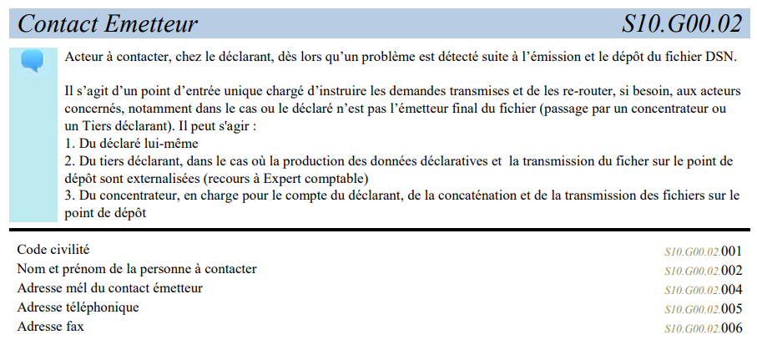
24
5 – Bonnes pratiques déclaratives
Mettre à jour les coordonnées médiatiques des référents DSN
La norme DSN (NEODES) prévoit de véhiculer les informations des personnes à contacter chez le déclarant ou le tiers-déclarant en cas de besoin ; ces informations sont utiles pour organiser des campagnes d’informations massives (nouveautés déclaratives, points d’attention etc.).
Il est essentiel de mettre à jour des informations dès que nécessaires afin de :
Permettre à la MSA de vous contacter le cas échéant
Eviter les envois de messages à des personnes qui n’ont plus de lien avec le déclarant (RGPD)

Slide 25
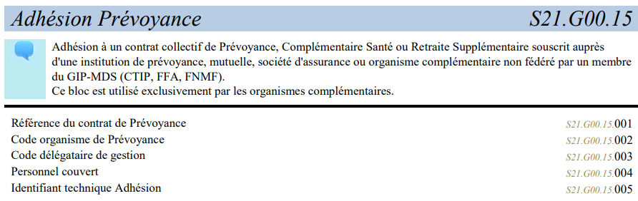
25
5 – Bonnes pratiques déclaratives
Sécuriser ses affiliations et contrats de prévoyance
Les informations véhiculées en DSN concernant les affiliations à des organismes de prévoyance ainsi qu’aux contrats en vigueur au sein de l’entreprise permettent à la MSA d’assurer le bon recouvrement des cotisations concernées et la bonne répartition aux organismes concernés.
Les fiches de paramétrage FPOC sont disponibles :
sur le tableau de bord DSN
sur le service en ligne "mes attestations professionnelles" de l'espace privé MSA des entreprises pour les organismes ayant donné délégation de gestion à la MSA.

Slide 26
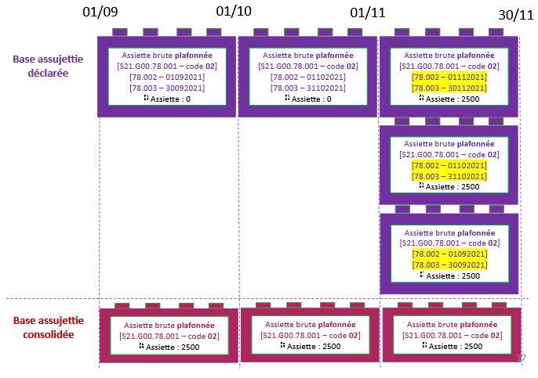
26
5 – Bonnes pratiques déclaratives
Respecter les périodes de rattachement pour les régularisations
En DSN, les régularisations de cotisations sociales doivent être déclarées d’une période déclarative sur l’autre, au plus proche de la détection de l’erreur ; la pratique de la régularisation annuelle disparaît au profit d’un principe de régularisation au mois le mois.
La fiche consigne net-entreprises 1317 précise les modalités de régularisation attendues.
La MSA consolide les blocs de régularisations et les blocs changement en les affectant sur les périodes concernées : l’absence de dates de rattachement ou une régularisation pour plusieurs mois qui serait contenue dans un même bloc génère des anomalies de recouvrement ainsi que de mauvais calcul des droits des assurés.

Slide 27
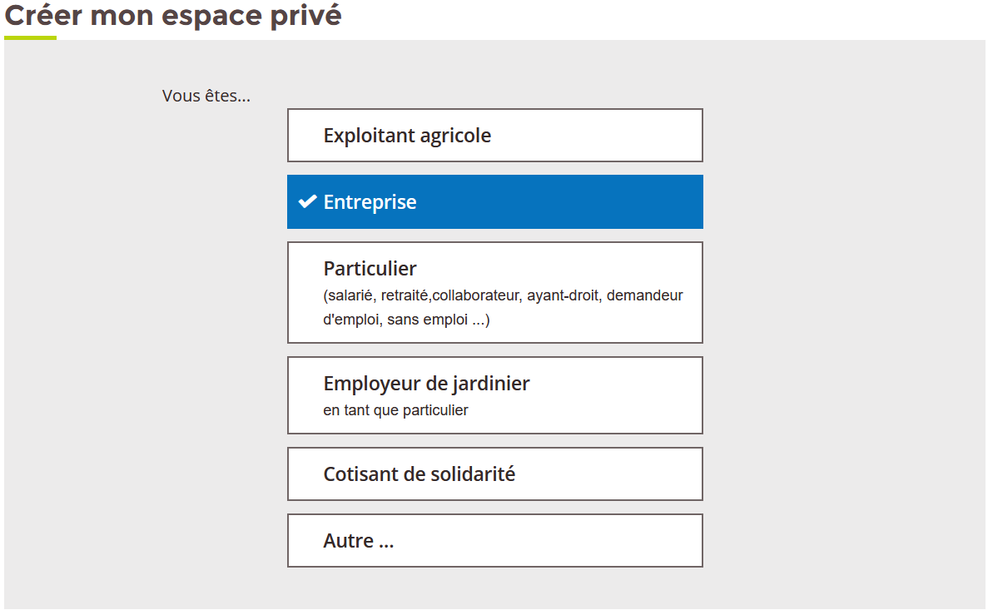
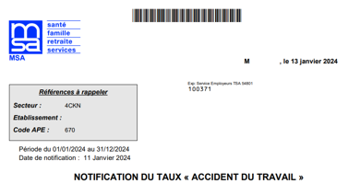
27
5 – Bonnes pratiques déclaratives
Anticiper les évolutions des taux et barèmes
En DSN, de nombreuses rubriques permettent de fiabiliser les taux de cotisations attendus en fonction des caractéristiques de l’entreprise et de l’individu. La cohérence des informations déclarées dans ces différentes rubriques est analysée par les contrôles de la MSA.
Ces taux sont communiqués par la MSA :
Dans votre espace privé MSA
Par courrier pour les taux individualisés

Slide 28
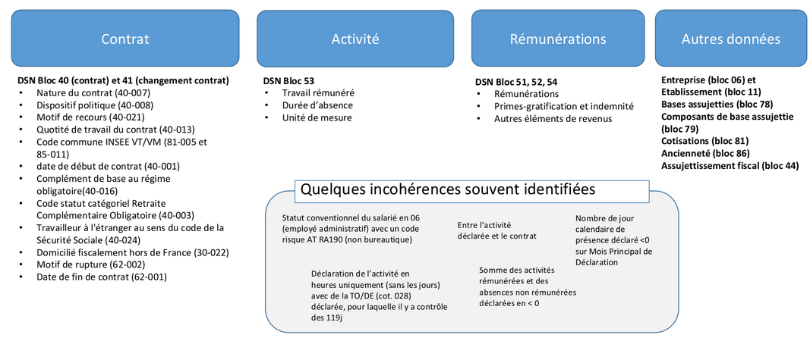
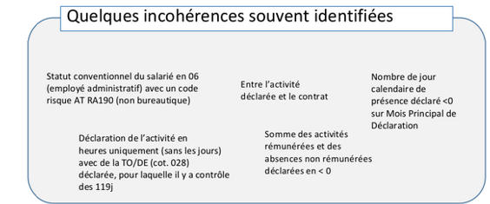
28
5 – Bonnes pratiques déclaratives
Les données essentielles pour les calculs assurés par la MSA
Contrat
(et autres rubriques associées)
40.002 et 40.040
Cohérence bloc 40 et bloc 53
Bloc 53 - Activité
Bloc 53 - Activité
Bloc 53 - Activité

Slide 29
Bonnes pratiques déclaratives
Des questions ?
Où trouver les taux personnalisés ? Le taux individualisé AT est notifié en janvier par lettre recommandée. La demande s’oriente vers un regroupement sur l’espace privé des taux qui concernent chaque entreprise. Cette fonctionnalité n’est pas déployée et cette demande sera portée au national pour d’éventuels développements futurs.
29

Slide 30
LE MOT DE LA FIN
Webinaire enregistré et mis à disposition sur les sites internet des MSA Bourgogne et MSA Franche Comté
Questionnaire de satisfaction adressé par mail à l’issue du webinaire : vos retours sont importants et nous permettent de prendre en compte vos attentes !
Renouvellement sur 2024 de ce format webinaire sur d’autres thématiques
Participation de la MSA au salon virtuel Net-entreprises les 19 et 20 novembre 2024
MERCI DE VOTRE ATTENTION !

